Slide 1
Completar Quadrados
(ax + b)² = (ax)² + 2abx + b²

Slide 2
Completar Quadrados
X² + 10x + 24 = 0
X² + 10x + 24 + 0 = 0 + 0
X² + 10x + 24 + 1 - 1 = 0
X² + 10x + 25 - 1 = 0

Slide 3
Completar Quadrados
X² + 10x + 25 - 1 = 0
(X + 5)² - 1 = 0

Slide 4
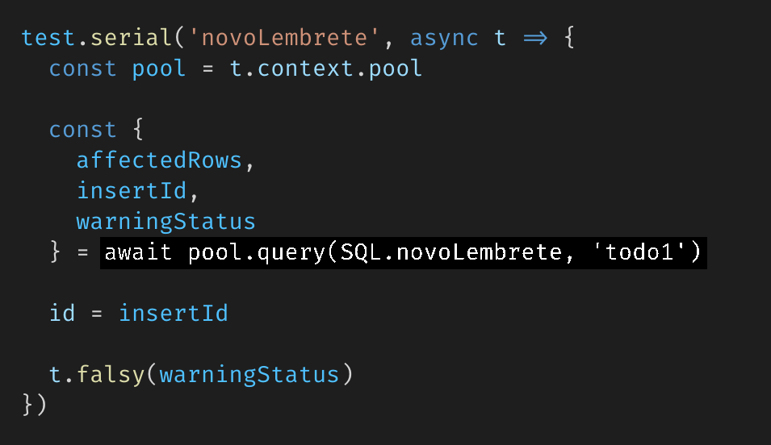
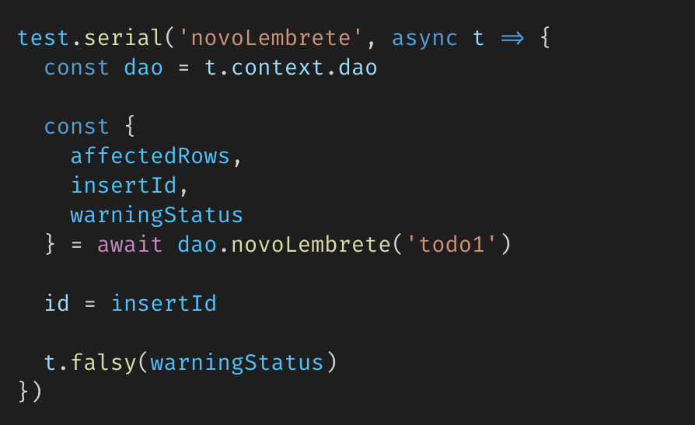
Completar Quadrados

